Slide 1
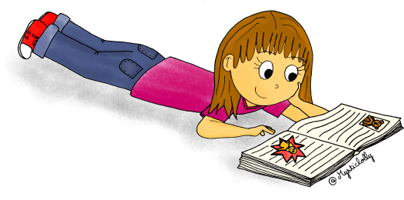
 | Français | Mes essais
Voc. | L’ordre alphabétique.
 | Ranger les mots dans l’ordre alphabétique.
Gram. | Reconnaitre une phrase.
 | Les différents types de phrases.
 | Retrouver le verbe dans la phrase.
 | Utiliser la phrase négative pour trouver le verbe.
Conj. | Dire si une phrase est au passé, au présent ou au futur.
Orth. | Ecrire les sons [a], [i], [oi], [l], [r], [u].
 | Respecter la correspondance lettres/sons pour écrire des mots inconnus.
 | Ecrire sans erreur les mots à préparer.
Réd. | Ecrire une carte d’identité pour me présenter à nos correspondants.
CE1
A la fin de la période 1, je sais :
Au cours de cette période, je vais devoir apprendre à maitriser ces compétences. Je colorie :
Une case en vert : j’ai su faire.
Une case en jaune : j’y suis presque.
Une case en orange : je dois encore progresser.
Une case en rouge : je n’ai pas compris.
Pour chacune de ces compétences, j’ai droit à 3 essais.
Mathématiques |  | Mes essais
Num. | Ecrire en chiffres les nombres < 100.
 | Encadrer, comparer et ranger les nombres < 100.
 | La valeur des chiffres dans les nombres < 100. (unités, dizaines)
 | Situer des nombres sur une ligne graduée de 1 en 1.
 | Produire des suites de nombres de 1 en 1, de 5 en 5 et de 10 en 10.
Calc. | Calculer rapidement des sommes, des compléments et des différences avec des nombres < 10.
Géom. | Me repérer sur une feuille en utilisant le vocabulaire approprié (haut, bas, gauche, droite…).
 | Placer trois points pour qu’ils soient alignés.
 | Repérer et coder des cases dans un quadrillage.
Poésie | Mes essais
Dire sans erreur une poésie choisie dans une liste proposée en faisant attention de bien articuler, de mettre l’intonation et de ne pas aller trop vite.
Dire une deuxième poésie choisie dans une liste proposée en faisant attention de bien articuler, de mettre l’intonation et de ne pas aller trop vite.
Je m’engage à effectuer ces évaluations au cours de la période. Signature de l’élève :

Slide 2
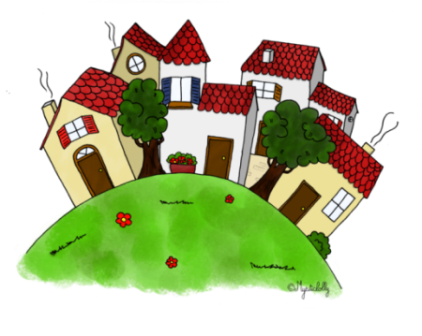
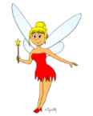
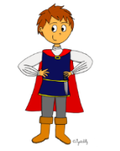
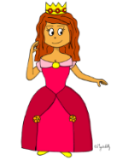
 | Français | Mes essais
Voc. | Identifier les différents sens d’un mot.
Gram. | Découvrir et manipuler le sujet du verbe dans une phrase.
 | Utiliser les pronoms personnels sujet.
Conj. | Accorder le verbe avec son sujet.
Orth. | Ecrire les sons [ou], [eu], [o], [p], [t], [k], [é].
Réd. | Connaitre le genre du conte.
 | Rédiger un conte.
CE1
A la fin de la période 2, je sais :
Au cours de cette période, je vais devoir apprendre à maitriser ces compétences. Je colorie :
Une case en vert : j’ai su faire.
Une case en jaune : j’y suis presque.
Une case en orange : je dois encore progresser.
Une case en rouge : je n’ai pas compris.
Pour chacune de ces compétences, j’ai droit à 3 essais.
Mathématiques |  | Mes essais
Num. | Reconnaitre des nombres consécutifs (inférieurs à 1000).
 | Utiliser la valeur des chiffres en fonction de leur position dans l’écriture du nombre.
 | La valeur des chiffres dans les nombres < 100. (unités, dizaines)
Calc. | Calculer sur les dizaines entières (sommes, compléments, différences) et trouver les compléments à la dizaine supérieure.
 | Calculer des sommes en ligne ou par addition posée en colonne.
Géom. | Distinguer polygones et non-polygones.
 | Compter le nombre de côtés et de sommets d’un polygone.
 | Reconnaitre un triangle et un rectangle.
Mes. | Lire des dates et déterminer des durées en jours à l’aide d’un calendrier.
Poésie | Mes essais
Dire sans erreur une poésie choisie dans une liste proposée en faisant attention de bien articuler, de mettre l’intonation et de ne pas aller trop vite.
Dire une deuxième poésie choisie dans une liste proposée en faisant attention de bien articuler, de mettre l’intonation et de ne pas aller trop vite.
Je m’engage à effectuer ces évaluations au cours de la période. Signature de l’élève :

Slide 3
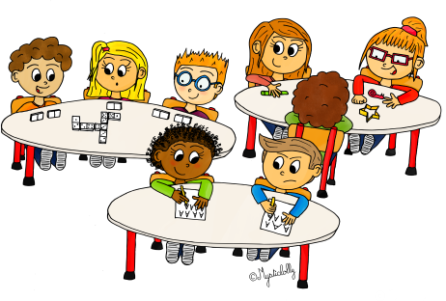
CE1
 | Français | Mes essais
Voc. | Chercher un mot dans le dictionnaire.
 | Reconnaitre les mots de la même famille.
Gram. | Identifier le nom dans la phrase.
 | Identifier le déterminant dans la phrase.
 | Identifier l’adjectif qualificatif dans la phrase.
Conj. | Conjuguer les verbes en –ER au présent.
 | Conjuguer les verbes être et avoir au présent.
 | Conjuguer les verbes en –ER et être et avoir au futur.
Orth. | Ecrire les sons [an], [on], [d], [m], [n], [z], [s].
Réd. | Rédiger un portrait.
 | Connaitre le genre policier.
A la fin de la période 3, je sais :
Au cours de cette période, je vais devoir apprendre à maitriser ces compétences. Je colorie :
Une case en vert : j’ai su faire.
Une case en jaune : j’y suis presque.
Une case en orange : je dois encore progresser.
Une case en rouge : je n’ai pas compris.
Pour chacune de ces compétences, j’ai droit à 3 essais.
Mathématiques |  | Mes essais
Num. | Ecrire en chiffres et en lettres des nombres < 1000.
 | Utiliser la valeur des chiffres en fonction de leur position dans l’écriture du nombre < 1000 (unités, dizaines, centaines).
 | Comparer et ranger des nombres < 1000.
 | Placer des nombres < 1000 sur une ligne graduée.
Calc. | Calculer des produits utilisant les tables de 2, 3, 4 et 5.
 | Calculer des sommes de plusieurs nombres en colonnes.
Géom. | Reconnaitre et nommer un cube et un pavé droit.
 | Connaitre et utiliser le vocabulaire des solides : face, arête, sommet.
 | Reconnaitre un triangle et un rectangle.
Mes. | Utiliser la règle pour mesurer ou tracer des longueurs en cm.
 | Mesurer la longueur d’une ligne brisée en cm.
 | Connaitre et utiliser notre monnaie : l’euro.
 | Lire l’heure sur une horloge à aiguilles.
Poésie | Mes essais
Dire sans erreur une poésie choisie dans une liste proposée en faisant attention de bien articuler, de mettre l’intonation et de ne pas aller trop vite.
Dire une deuxième poésie choisie dans une liste proposée en faisant attention de bien articuler, de mettre l’intonation et de ne pas aller trop vite.
Je m’engage à effectuer ces évaluations au cours de la période. Signature de l’élève :

Slide 4
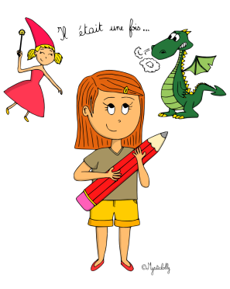
CE1
 | Français | Mes essais
Voc. | Trouver un mot de même sens pour un adjectif ou un verbe.
Gram. | Identifier le genre du nom : masculin ou féminin.
 | Identifier le nombre du nom : singulier ou pluriel.
Conj. | Conjuguer les verbes en –ER à l’imparfait.
 | Conjuguer les verbes être et avoir à l’imparfait.
Orth. | Ecrire le féminin des noms.
 | Ecrire le pluriel des noms.
 | Accorder en genre et en nombre le groupe nominal.
 | Ecrire les sons [è], [f], [v], [in], [b], [g].
Réd. | Rédiger un dialogue.
 | Connaitre le genre de la bande dessinée.
A la fin de la période 4, je sais :
Au cours de cette période, je vais devoir apprendre à maitriser ces compétences. Je colorie :
Une case en vert : j’ai su faire.
Une case en jaune : j’y suis presque.
Une case en orange : je dois encore progresser.
Une case en rouge : je n’ai pas compris.
Pour chacune de ces compétences, j’ai droit à 3 essais.
Mathématiques |  | Mes essais
Num. | Ecrire en chiffres et en lettres des nombres < 1000.
 | Placer des nombres < 1000 sur une ligne graduée.
Calc. | Connaitre les tables de multiplication jusqu’à 5.
 | Multiplier par 10 ou par 100.
 | Calculer des différences en ligne ou par soustraction posée en colonnes.
 | Trouver le nombre de parts dans un problème de partage par 2 ou par 5.
Géom. | Reconnaitre un angle droit à l’aide d’un gabarit.
 | Construire un triangle à l’aide de la règle.
 | Reproduire une figure sur quadrillage.
Mes. | Lire l’heure sur une horloge : heures entières, heures et demie, heure et quart.
 | Comparer des longueurs exprimées en cm et des longueurs exprimées en m et cm.
Poésie | Mes essais
Dire sans erreur une poésie choisie dans une liste proposée en faisant attention de bien articuler, de mettre l’intonation et de ne pas aller trop vite.
Dire une deuxième poésie choisie dans une liste proposée en faisant attention de bien articuler, de mettre l’intonation et de ne pas aller trop vite.
Je m’engage à effectuer ces évaluations au cours de la période. Signature de l’élève :

Slide 5
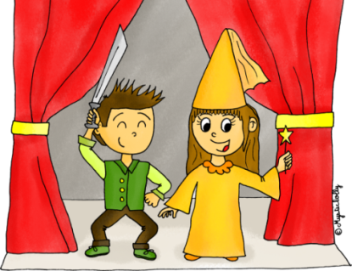
CE1
 | Français | Mes essais
Voc. | Trouver un mot de sens opposé pour un adjectif ou un verbe.
Gram. | Modifier le sens d’un verbe en ajoutant un adverbe.
Conj. | Conjuguer les verbes en en –ER à l’imparfait.
 | Conjuguer les verbes être et avoir à l’imparfait.
Orth. | Ecrire les sons [j], [ch], [gn], [ui], [ill].
Réd. | Rédiger un carnet de voyage.
 | Connaitre le genre du théâtre.
A la fin de la période 5, je sais :
Au cours de cette période, je vais devoir apprendre à maitriser ces compétences. Je colorie :
Une case en vert : j’ai su faire.
Une case en jaune : j’y suis presque.
Une case en orange : je dois encore progresser.
Une case en rouge : je n’ai pas compris.
Pour chacune de ces compétences, j’ai droit à 3 essais.
Mathématiques |  | Mes essais
Num. | Ecrire en chiffres et en lettres des nombres < 1000.
 | Placer des nombres < 1000 sur une ligne graduée.
Calc. | Connaitre les tables de multiplication jusqu’à 5, la multiplication par 10, 100.
 | Multiplier un nombre à deux chiffres par un nombre à un chiffre.
 | Ajouter ou retrancher un nombre entier de dizaines ou de centaines.
 | Calculer des doubles et des moitiés.
 | Utiliser la technique opératoire de la soustraction.
Géom. | Déterminer l’axe de symétrie d’une figure.
 | Compléter une figure par symétrie sur papier quadrillé.
Mes. | Lire l’heure sur une horloge : heures entières, heures et demie, heure et quart.
 | Compléter des expressions de mesure de longueur et de masse avec des unités adéquates.
 | Déterminer une durée connaissant deux horaires.
Poésie | Mes essais
Dire sans erreur une poésie choisie dans une liste proposée en faisant attention de bien articuler, de mettre l’intonation et de ne pas aller trop vite.
Dire une deuxième poésie choisie dans une liste proposée en faisant attention de bien articuler, de mettre l’intonation et de ne pas aller trop vite.
Je m’engage à effectuer ces évaluations au cours de la période. Signature de l’élève :

